Slide 1
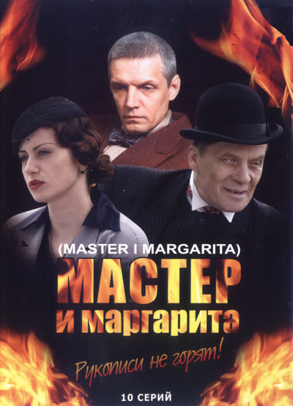
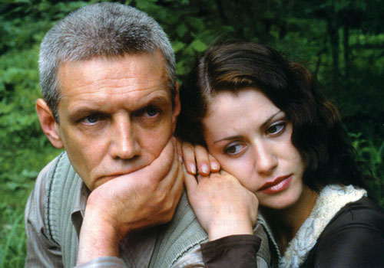
ФІЛЬМ “Майстер і Маргарита’’

Slide 2
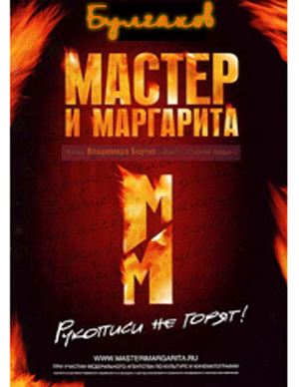
«Ма́йстер і Маргари́та» — російський багатосерійний фільм Володимира Бортка за однойменним романом Михайла Булгакова.
Прем'єрний показ перших двох серій відбувся 18 грудня 2005 року на телеканалі «Інтер» в Україні і 19 грудня 2005 року на телеканалі «Россія» в Росії.

Slide 3
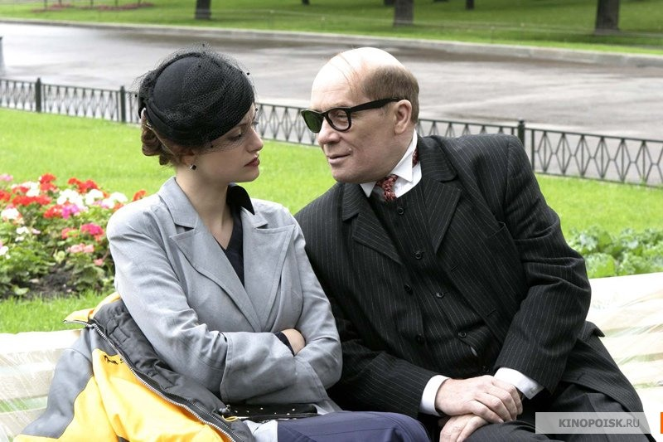
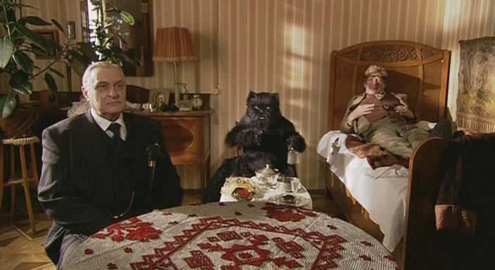
Знімальна група
Генеральні продюсери:
Антон Златопольський
Валерій Тодоровський
Режисер-постановник: Володимир Бортко
Оператор: Валерій Мюлгаут
Композитор: Ігор Корнелюк
Спецеффекти: студія «Леста»

Slide 4
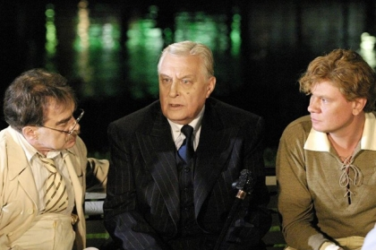
У головних ролях:
Олег Басилашвілі(Воланд)
Анна Ковальчук(Маргарита)
Олександр Галібін(Майстер)
Кирило Лавров(Пилат)
Олександр Абдулов(Коров'єв Фагот)
Олександр Баширов(Бегемот)
Сергій Безруков(Ієшуа)
Владислав Галкін(Іван Бездомний)
Семен Стругачов(Левій Матвій)

Slide 5
На сьогоднішній день найповніша і докладна екранізація містичного роману - фільм Володимира Бортка. Режисер не тільки дослівно переніс на екран власне роман, але і додав кілька епізодів особисто від себе - він ввів в картину лінію людини у френчі, в якому кінокритики впізнали Лаврентія Берію. Не дивно, адже ще під час зйомок фільму Бортко казав в інтерв'ю, що не вірить в містику булгаковського роману, а вважає, що головне в ньому - тема репресій 1937 року. В "Майстрі і Маргариті" Бортко зайнято ціле сузір'я акторів. Незважаючи на невіру режисера в містику, четверо акторів - Кирило Лавров (Пилат), Владислав Галкін (Бездомний), Олександр Абдулов (Коров'єв) та Ілля Олейников (фіндиректор Римський) - незабаром після виходу фільму на екрани пішли з життя. Картина відбилася також на здоров'я і особистого життя грали в ній акторів - Олег Басилашвілі на час втратив голос, а Анна Ковальчук несподівано розлучилася з чоловіком, з яким прожила кілька років і від якого народила дочку Злату. А завдяки різного роду технічних трюків стрічку і зовсім можна заносити до Книги рекордів Гіннеса - тільки комп'ютерної графіки в "Майстрі і Маргариті" Бортко три години, що дуже багато для 10-серійної картини.

Slide 6
Премія «ТЕФІ-2006» в номінації «За кращу режисуру»
«Спеціальний приз журі» на МКФ Біарріц, Франція, 2007
Приз в номінації «Кращий телесеріал» на РКФ «Віват кіно Росії», СПб, 2006
Приз в номінації «За кращу жіночу роль» Ганні Ковальчук на РКФ «Віват кіно Росії».

Slide 7
"Пилат та інші" Знаменитий польський режисер Анджей Вайда, що екранізував роман в 1972 році, залишив від "Майстра і Маргарити" тільки біблійну тему, тому і назвав свій фільм "Пилат та інші". Втім, дія режисер теж переніс у ХХ століття, одягнувши в лати і плащі тільки Понтія Пилата і його наближених. Всі інші герої картини, включаючи Левія Матвія (Даніель Ольбрихський) в футболці і джинсах та Юду Іскаріот (Єжи паралельно Зельник) в класичному костюмі з краваткою, виглядають як сучасні люди, та й поводяться відповідно - так, щоб донести на Ієшуа Га-Ноцрі (Войцех Пшоняк), Юда дзвонить по телефону-автомату на вулиці, а після того як він вішає трубку, з нього випадають монети - тридцять срібняків. А сам Ієшуа йде на Голгофу в помаранчевому жилеті дорожнього робочого вулицями Франкфурта-на-Майні. Про те, наскільки гострою була картина для свого часу, говорить той факт, що в соціалістичній Польщі вона була заборонена до показу - її прем'єра відбулася на західнонімецькому телеканалі RFN 29 квітня 1972.

Slide 8
"Майстер і Маргарита" (Італія - Югославія, 1972 рік) Сербський режисер Олександр Петрович, який працював над екранізацією "Майстра і Маргарити" паралельно з Вайдой, навпаки, позбувся біблійної лінії, зберігши тільки події, що відбуваються в Москві 30 -х років і пов'язані з романом Майстра і його любов'ю до Маргарити. Головному герою Петрович, який був і автором сценарію, дав ім'я та прізвище - в його картині Майстра - його грає актор Уго Тоньяцци - звали Микола Максудов, а книга, яку він написав, називалася "Понтій Пилат". Навколо неї, власне, і крутиться дію: критики Латунский, Ариман і Лаврович категорично не приймають роман, і Воланд (Ален Кюні) з почтом починають мстити їм за це. У фіналі - все по тексту: Майстри звільняють з психіатричної клініки, з'єднують з Маргаритою (Мимзи Фармер) і дарують йому спокій - світла, як відомо, він не заслужив.

Slide 9
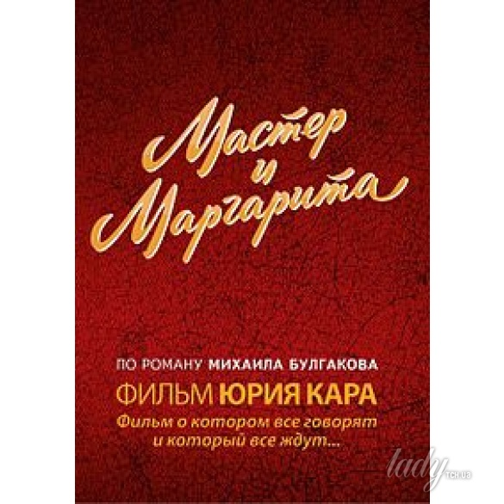
"Майстер і Маргарита" (Росія, 1994 рік) Фільм Юрія Кари - перша російська кіноверсія знаменитого роману. Взагалі-то, ще в радянські часи за право екранізувати "Майстра і Маргариту" буквально билися кращі кінорежисери. Картина Кари в чому виправдала погану репутацію роману - через розбіжності з продюсерами і спадкоємцями Булгакова, яким належать права на всі його твори, картина пролежала на полиці шістнадцять років. У 2011 році, коли нарешті відбулася прем'єра фільму, він здався глядачам наївним і морально застарілим. Можливо, якби він свого часу, справив би зовсім інше враження, особливо якщо врахувати, які зірки в ньому знімалися: Воланда в картині Кари зіграв Валентин Гафт, Маргариту - Анастасія Вертинська, Майстра - Віктор Раков, Понтія Пилата - Михайло Ульянов, Ієшуа - Микола Бурляєв, Левія Матвія - Лев Дуров, кота Бегемота - Віктор Павлов.

Slide 10
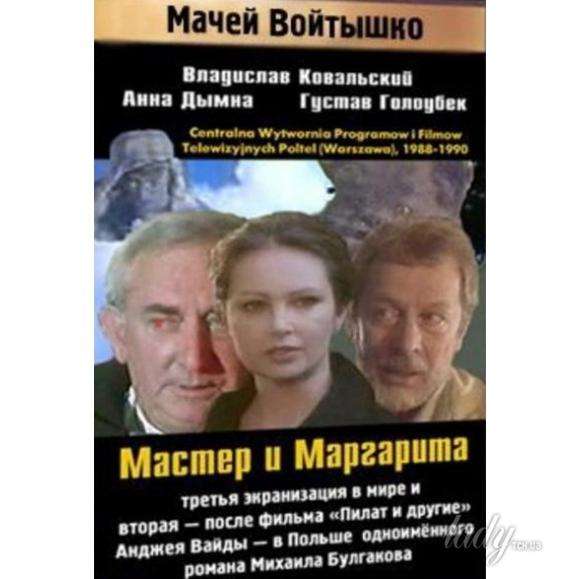
"Майстер і Маргарита" (Польща, 1988-90 роки) Польський чотирисерійної телефільм режисера Мацея Войтишко "Майстер і Маргарита" переносить зміст роману на екран максимально близько до булгаковським тексту, за що і отримав позитивні відгуки критиків, йому вдалося підібрати блискучий акторський ансамбль (в стрічці знімалися Густав Холоубек, Анна Димна, Владислав Ковальський, Маріуш Бенуа) і створити в картині по-справжньому булгаківську атмосферу, що робить його актуальним і сьогодні, через чверть століття після його прем'єри.
Найближчим часом цей список може поповнитися: режисер Ринат Тімеркаев знімає повнометражний мультиплікаційний фільм "Майстер і Маргарита", а американська кінокомпанія Скотта Стейндорфа викупила у спадкоємців Булгакова права на екранізацію роману - новий фільм буде називатися "Master & Margarita", а головні ролі в ньому зіграють Джонні Депп і Анджеліна Джолі.

